Slide 1
Madden–Julian Oscillation(MJO)와
서울 지표 오존 농도의 상관성 분석
지구환경과학부 2014-11063 곽태예

Slide 2
목차
Introduction
Data & Methods
Results
Summary

Slide 3
01.
Introduction
국립환경연구원, 오존의 이해와 대응

Slide 4
01.
Introduction
Madden-Julian Oscillation (MJO)
Madden‐Julian oscillation (MJO; Madden & Julian, 1994)는 적도 지역에서 30-90일 주기로 계절 내 진동을 갖고 일어나는 대기현상으로서, 바람장, 기압, 강수 등의 변화가 적도를 따라 동쪽으로 이동하는 mesoscale 대류의 집합
MJO의 대류 현상에 의해 형성된 Rossby wave train을 통해, 동아시아, 유럽, 북아메리카, 심지어 남극까지 영향을 미친다. Jeong et al. (2008)은 겨울철 MJO의 위상에 따라 동아시아 강수량이 변화함을 보였다.
따라서 본 연구는 MJO의 위상별 서울 지표 오존 농도를 구하고, 강수량과 일사량과 MJO와의 관계를 통해 그 상관성을 분석하고자 한다.
Zhang (2013)
서경환, 네이버 사전에서 변형
Notes:
평균 강수량 아노말리. 인도양에서 대류 현상이 발생하기 시작하여

Slide 5
02.
Data & Methods
Data
기상청(KMA) : 강수량, 일사량, 일조시간 (1 station)
환경부(MOE) : 지표 오존 농도 (서울의 25 stations)
미국 해양 대기청(NOAA) : The OLR MJO Index (OMI)
서울 25개 관측소의 평균으로 오존의 daily peak 농도를 구함. (1시~4시 평균)
강수빈도 : Prcp >= 0.1 mm/day ~ 1 / Prcp. < 0.1 mm/day ~ -1
Period : 2001-2018 (DJFM), Used more than 75th percent filled station data
Anomaly : Raw daily data – daily climatology
Filter : Low pass filter (Low cut : 10 days)
Lag : 5 days
Methods

Slide 6
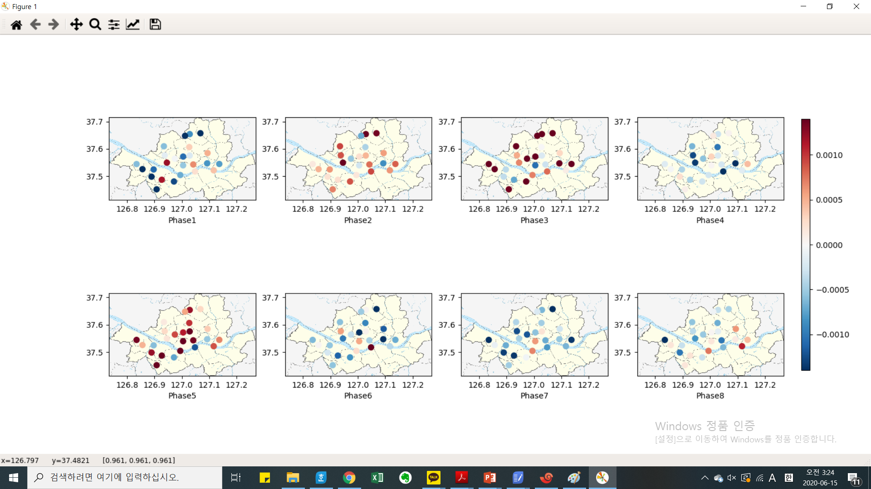
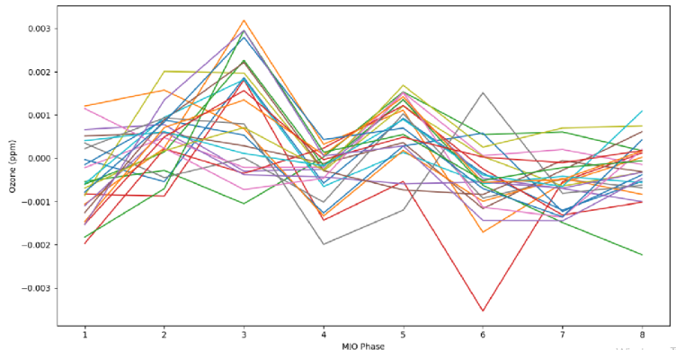
02.
Results
Figure 1, 2 서울 25개 관측소의 MJO의 위상별 지표의 오존 피크 농도 아노말리.

Slide 7
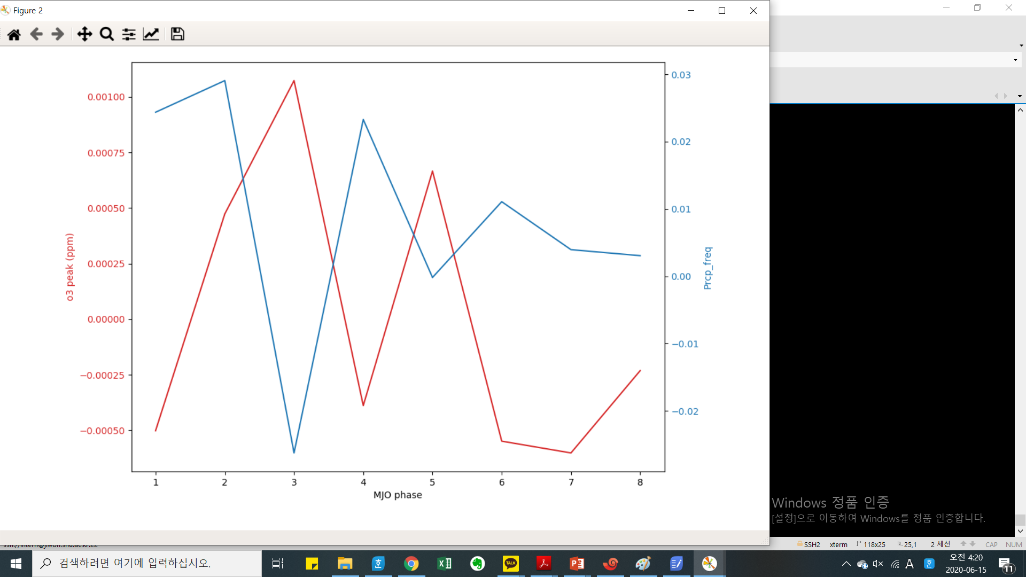
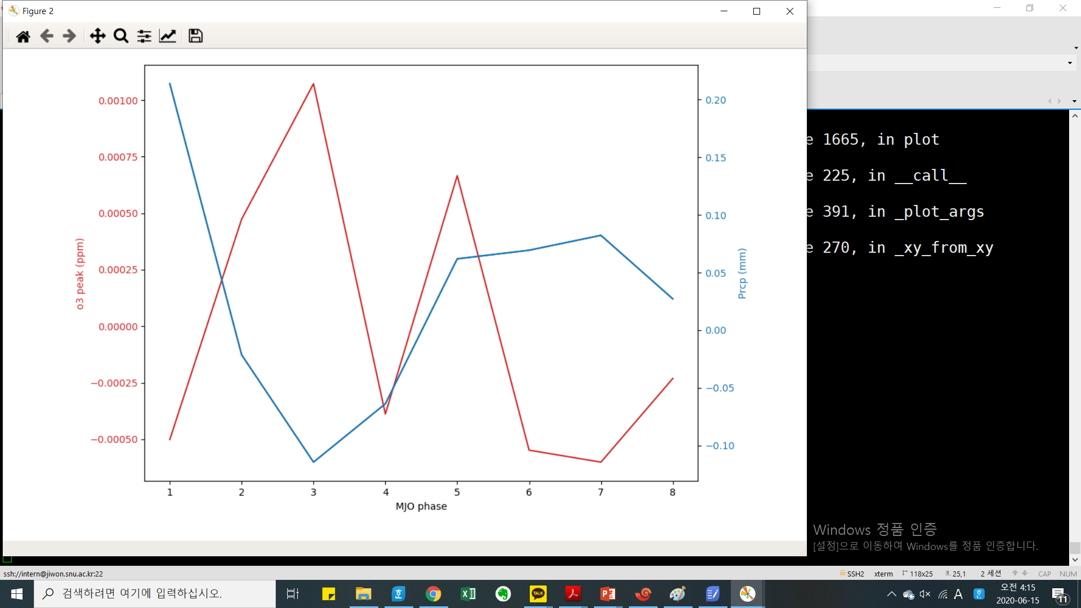
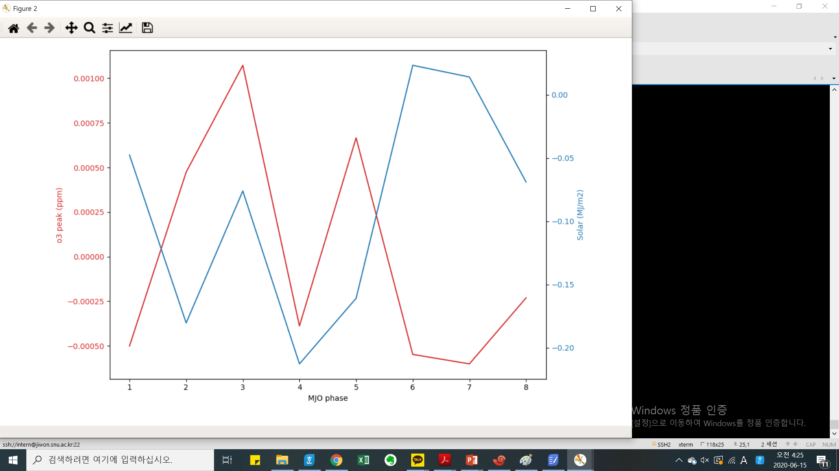
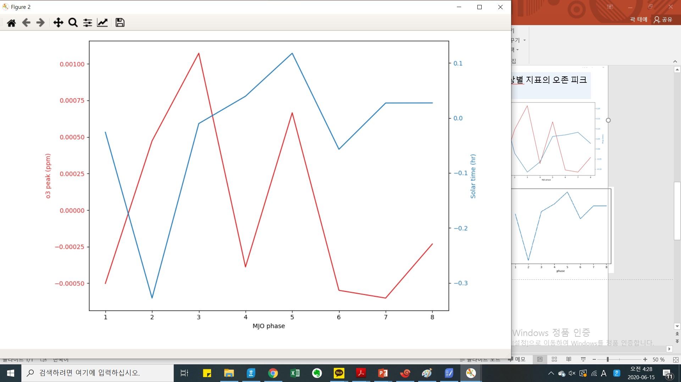
02.
Results
Figure 3. 오존 피크 농도(붉은 색 그래프)와 (a) 강수 빈도, (b) 강수량, (c) 일사량 (d) 일조시간 (파란 색 그래프)

Slide 8
03.
Results

Slide 9
04.
Summary
오존 피크 농도는 MJO 위상 2, 3일 때 대체로 높고, 위상 6, 7에서 낮은 아노말리를 보인다. 이러한 경향은 특정한 지점이 아닌 서울 25개 관측소에서 유사하게 나타나는 것으로 보인다.
오존 피크 농도와 강수량, 강수 빈도 사이에는 어느 정도 반비례하는 상관관계가 보이나, 일사량과 일조시간과는 특별한 상관관계를 보이지 않는다. MJO의 위상 변화에 대한 오존 농도의 변화를 살펴봤을 때, 일사량보다 강수량에 더 민감하게 반응하는 것으로 보인다.
오존 피크 농도는 위상 3일 때만 95% 신뢰구간에서 유의하였다. MJO 위상 3일 때 오존 피크 농도는 가장 높고, 강수량은 가장 낮으며, 일사량은 평균보다 조금 높다. 즉 비가 오지 않고 어느 정도의 햇빛이 있었기 때문에 오존 농도가 가장 높았던 것으로 추정된다.
그 외 위상에서는 MJO가 한반도 오존에 영향을 미친다는 유의한 결과를 얻지 못하였다. MJO가 강수량에 영향을 미친다는 기존의 연구가 있으나, 오존 농도는 강수량 뿐만 아니라 일사량, 전조물질, 바람, 대기안정성 등 다양한 요소에 의해 영향을 받기 때문에 MJO 위상에 따른 오존 농도를 예측하기 위해선 조금 더 복합적인 요인을 고려해야 한다.

Slide 10
Thank you
곽태예

